Slide 1
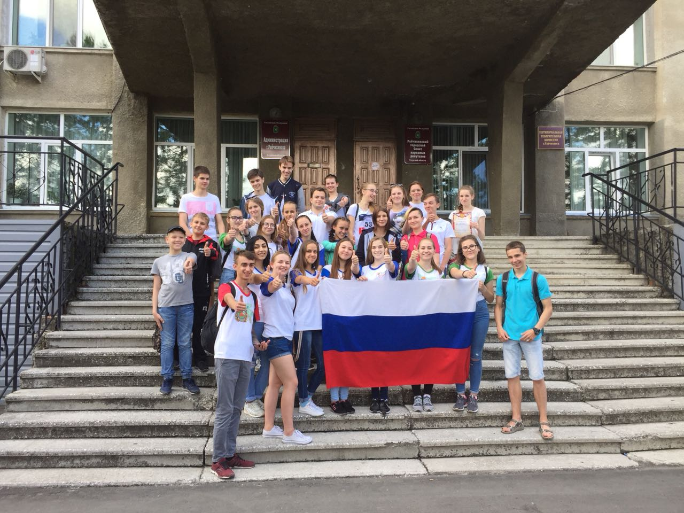
МКУ «Отдел по делам молодежи, культуры и спорта администрации города Райчихинска»

Slide 2
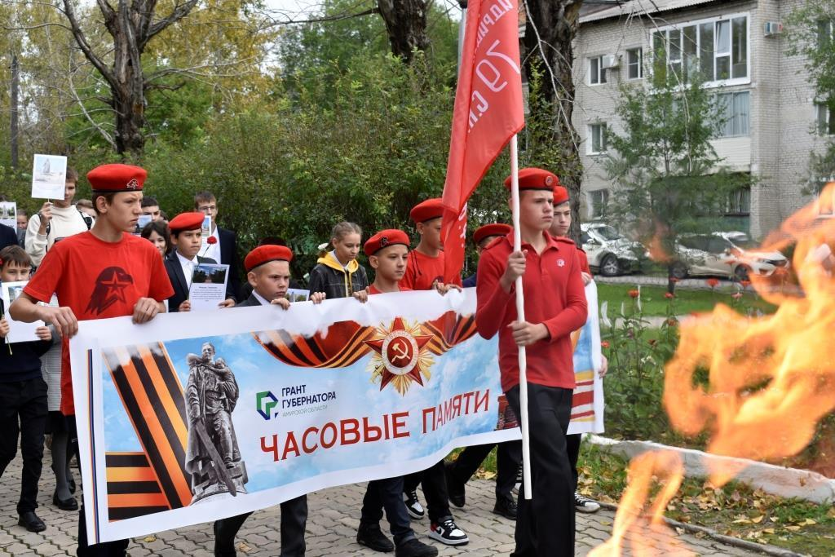
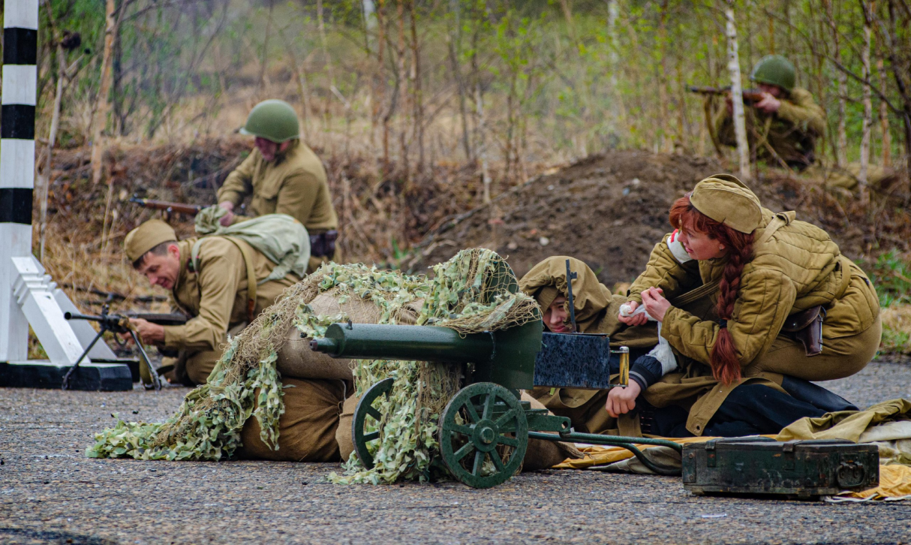
Сохранение культурного наследия

Slide 3
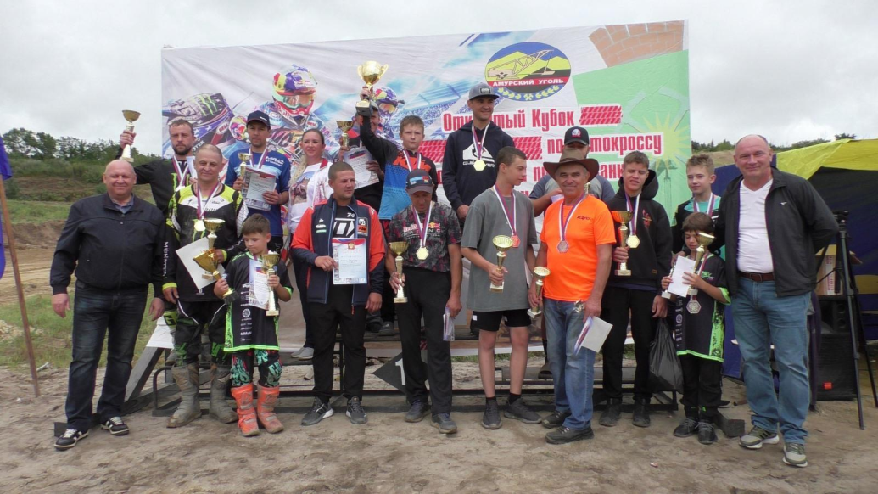
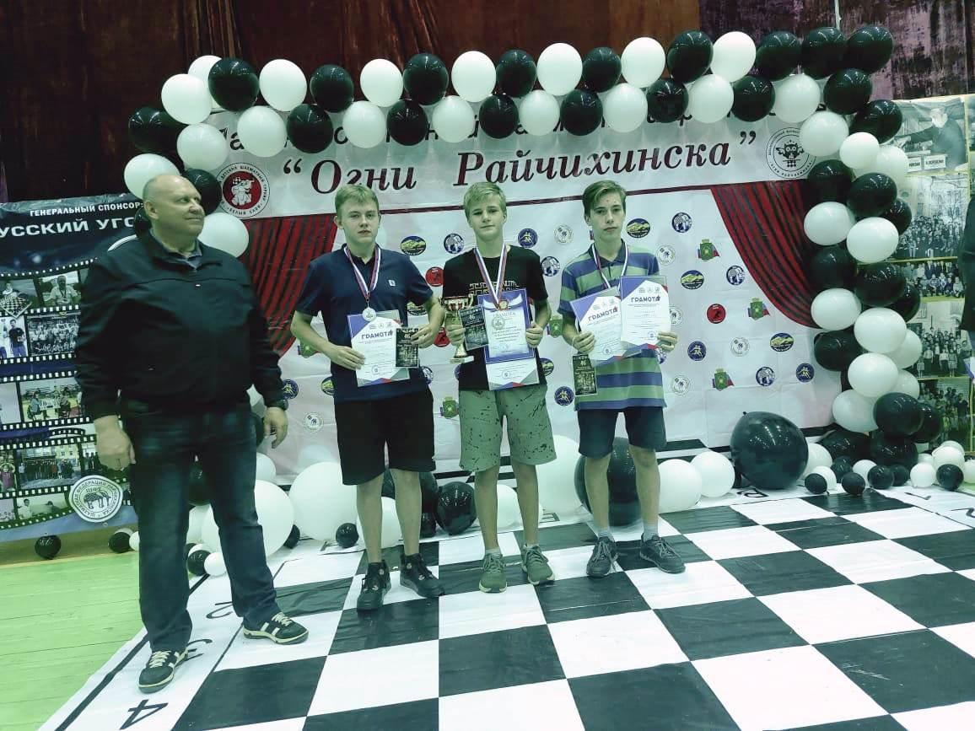
обеспечение условий для развития физической культуры и массового спорта

Slide 4
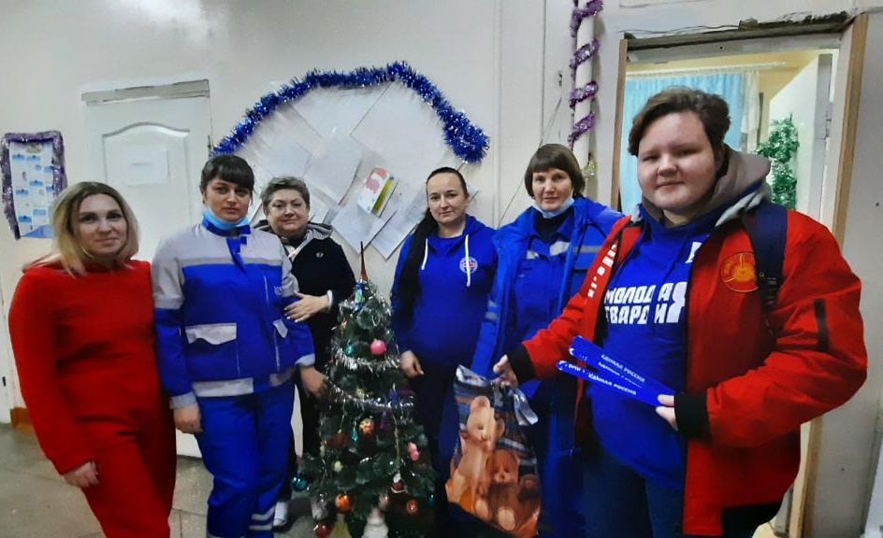
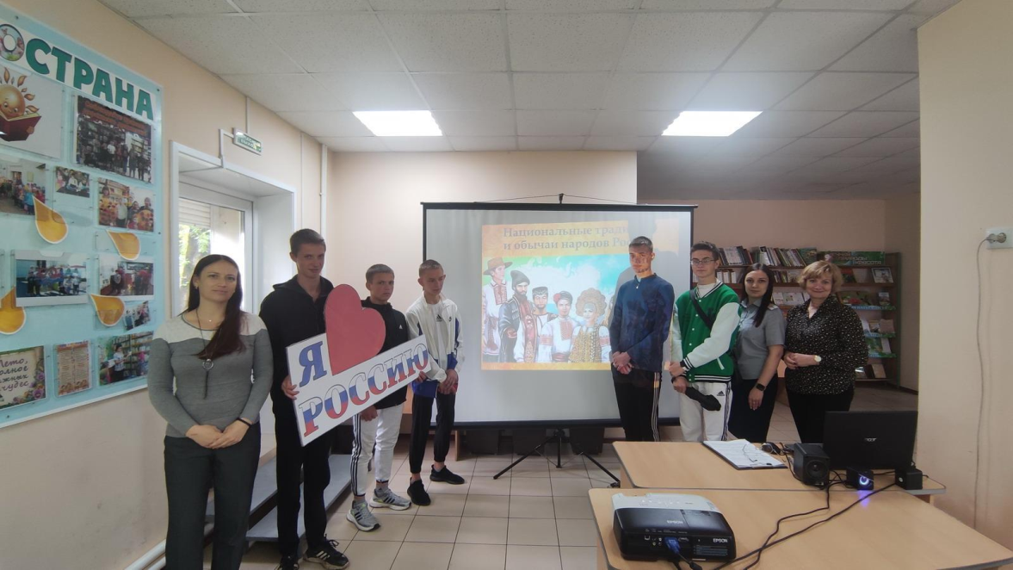
реализация молодежной политики

Slide 5
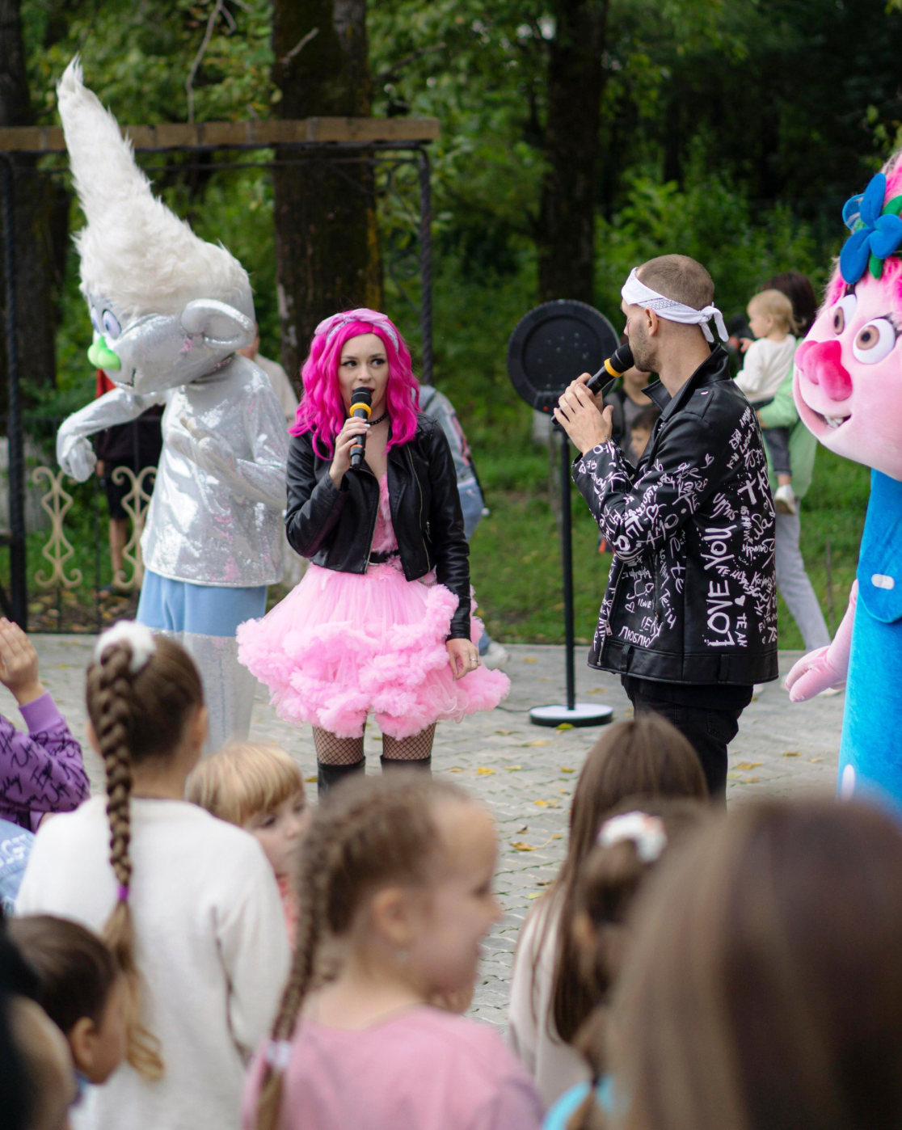
совершенствование системы дополнительного образования детей в сфере культуры

Slide 6
Взаимодействие с организациями

